Slide 1
사용자 매뉴얼
SK케미칼 통합바코드시스템 구축
2022.03

Slide 2
개정이력
버전 | 개정내용 | 개정일자 | 작성자 | 비고
1.0 | 최초 작성 | 2022-03-14 | 김현근

Slide 3
mes
Re-Melting 처리
Re-Melting 취소
원/부원료 불출
원/부원료 불출 취소
원/부원료 소분
원/부원료 소분 취소
원/부원료 투입
원/부원료 투입 취소
Value-Up 처리
Value-Up 취소
소포장
소포장 취소

Slide 4
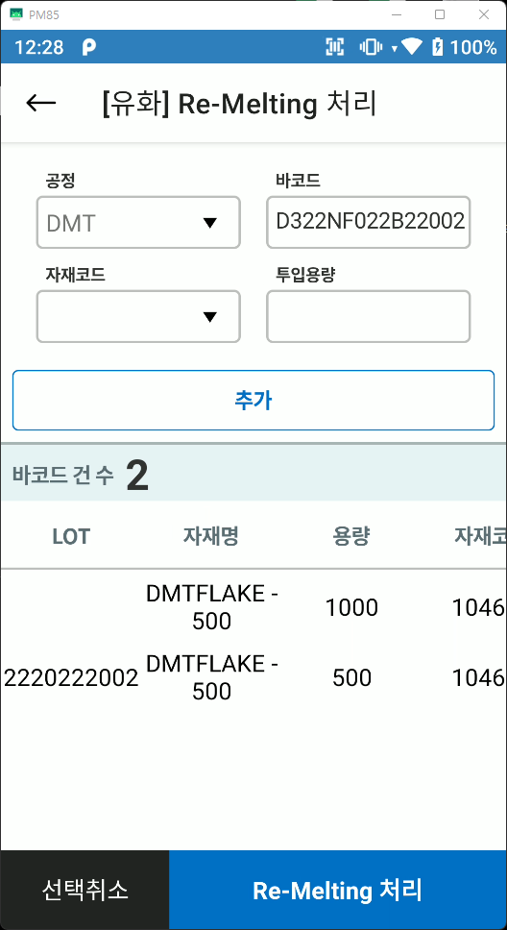
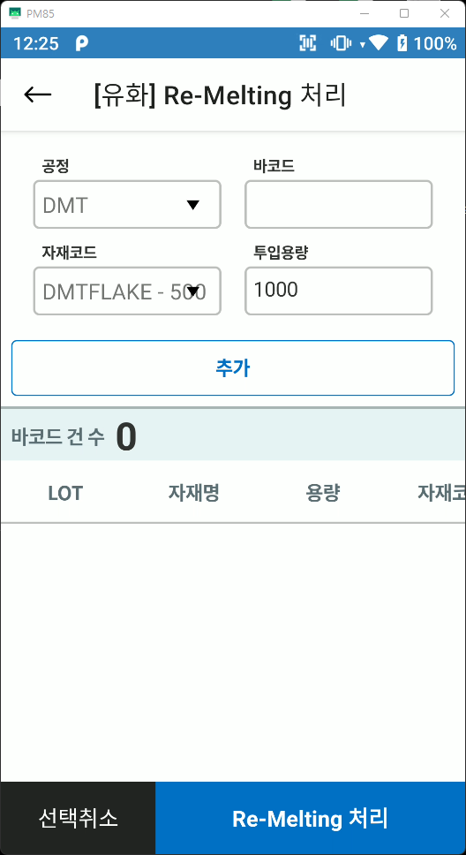
Re-Melting 처리
UI-PDA-01
HOME > Re-Melting
2022-03-14
Description
Re-Melting 처리
1 | Remelting 처리할 바코드를 입력한다. 입력방법은 바코드를 스캔하거나, 키패드로 입력할 수 있다. 바코드를 스캔하면 [4번] 리스트에 조회된 바코드 정보가 추가된다.
2 | 바코드가 존재하지 않는 자재의 경우, 투입할 자재코드를 선택하고 투입량을 입력한다.
3 | 투입할 자재코드/투입량을 입력 후, [추가] 버튼을 클릭하여 데이터를 입력한다. 입력된 데이터는 [4번] 리스트에 정보가 추가된다.
4 | 스캔한 바코드 정보 또는 입력한 자재코드/투입량 정보가 표시된다.
5 | 입력된 데이터 중, 오 입력으로 인해 Remelting 처리가 불필요한 데이터의 경우, 해당 데이터를 선택하고 [선택취소] 버튼을 클릭하여 [4번] 리스트에서 해당 데이터를 삭제할 수 있다.
6 | [4번] 리스트에서 Remelting처리할 데이터를 확인 한 후, [처리] 버튼을 클릭하여 Remelting 처리를 한다.
1
2
3
4
5
6
바코드 입력
자재코드/투입량 입력

Slide 5
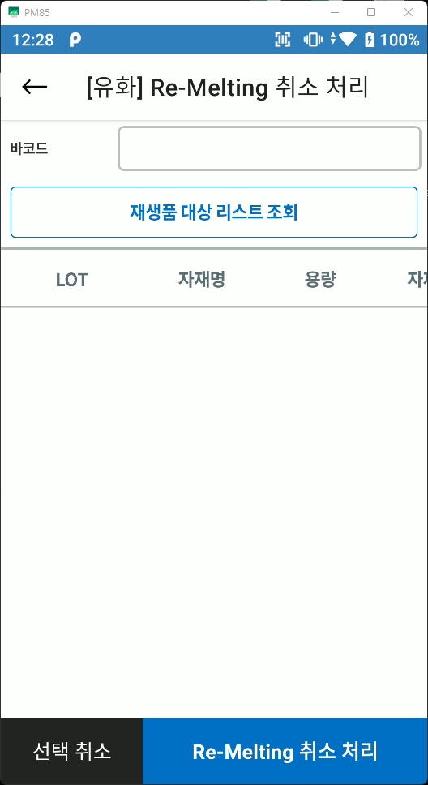
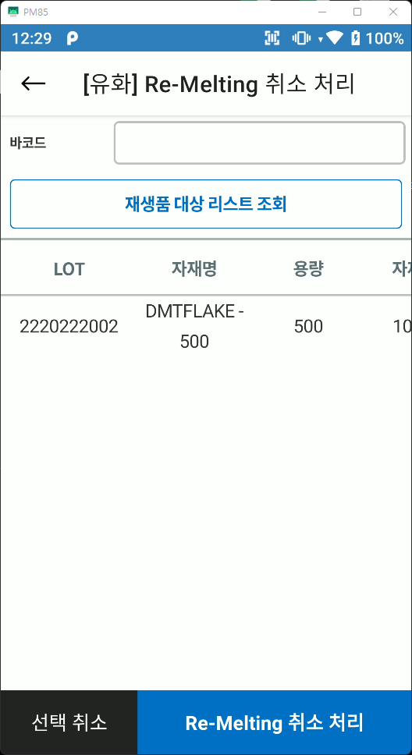
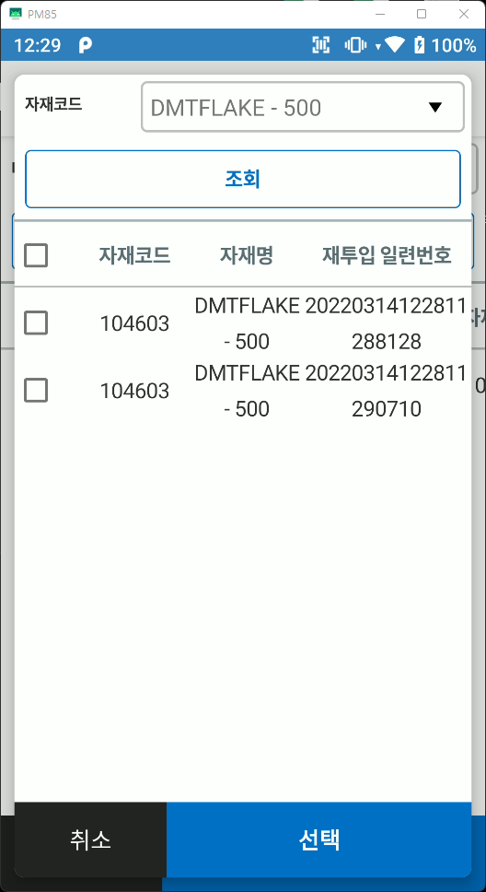
Re-Melting 취소
UI-PDA-02
HOME > Re-Melting 취소
2022-03-14
Description
Re-Melting 취소 처리
1 | Remelting 취소 처리할 바코드를 입력한다. 입력방법은 바코드를 스캔하거나, 키패드로 입력할 수 있다. 바코드를 스캔하면 [7번] 리스트에 조회된 바코드 정보가 추가된다.
2 | Remelting 처리시 자재코드를 선택하여 투입한 경우 해당 자재의 투입이력을 확인하여 취소처리 할 수 있다, [재생품 대상 리스트 조회] 버튼클릭 시, 자재 처리 이력을 확인할 수 있는 화면[3번]으로 이동한다.
3 | 자재코드를 선택하여 해당 자재코드의 처리이력을 확인할 수 있다.
4 | 조회할 자재코드를 선택하고 [조회] 버튼을 클릭하여 해당 자재코드의 처리이력을 조회한다.
5 | 선택한 자재코드의 처리이력을 표시한다. 리스트에서 취소처리할 리스트를 좌측 체크박스를 클릭하여 체크한다.
6 | [취소] 버튼을 클릭할 경우 해당 팝업이 종료된다. [선택] 버튼을 클릭할 경우 리스트에서 선택한 자재코드 정보가 [7번] 리스트로 표시되고 해당 팝업이 종료된다.
7 | 취소처리할 자재의 바코드 정보 또는 선택한 자재코드의 리스트가 표시된다.
8 | 입력된 데이터 중, 오 입력으로 인해 Remelting 취소 처리가 불필요한 데이터의 경우, 해당 데이터를 선택하고 [선택취소] 버튼을 클릭하여 [7번] 리스트에서 해당 데이터를 삭제할 수 있다.
9 | [7번] 리스트에서 Remelting 취소 처리할 데이터를 확인 한 후, [취소 처리] 버튼을 클릭하여 Remelting 취소 처리를 한다.
1
2
3
4
7
5
8
9
6

Slide 6
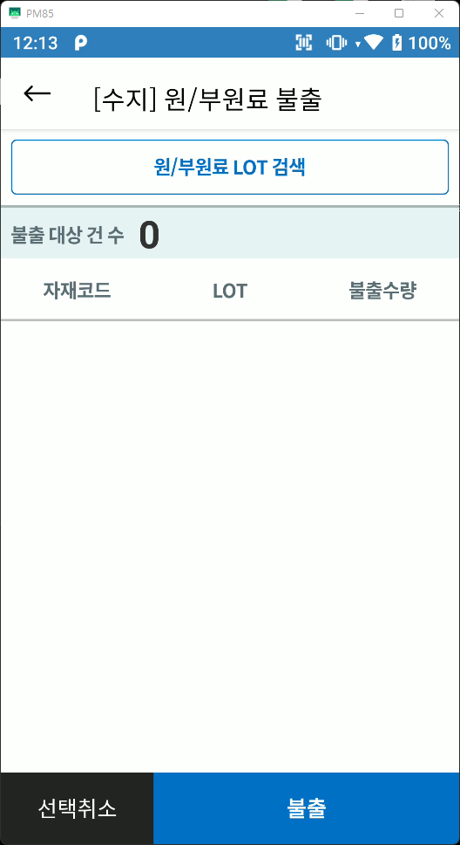
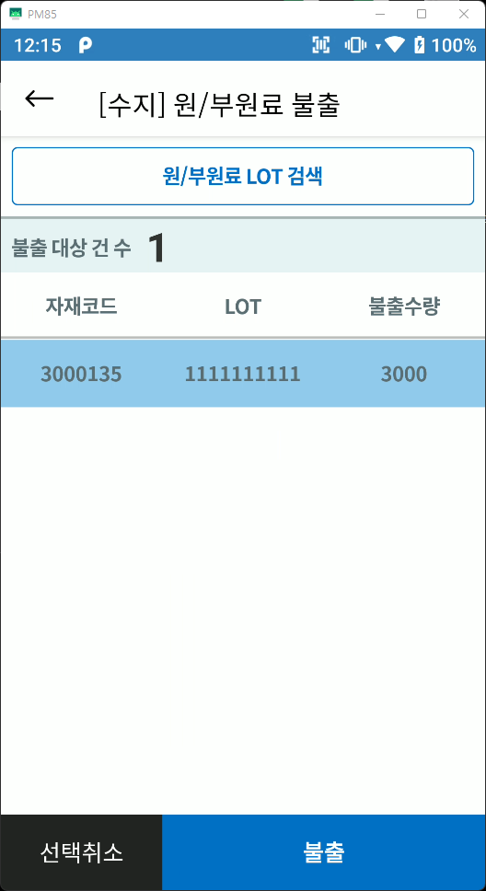
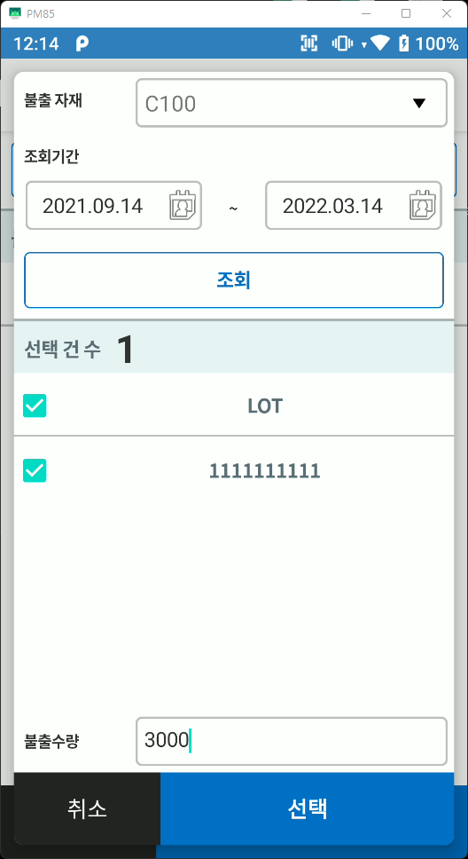
원/부원료 불출
UI-PDA-03
HOME > 원/부원료 불출
2022-03-14
Description
원/부원료 불출 처리
1 | [원/부원료 LOT 검색] 버튼을 클릭하여 불출처리할 원/부원료의 LOT정보를 조회할 수 있는 팝업으로 이동한다.
2 | 원/부원료 LOT 리스트 조회 팝업
3 | LOT 정보 조회를 위해 자재코드, 조회기간을 입력한 후, [조회] 버튼을 클릭하여 LOT 리스트를 조회한다.
4 | 조회조건에 해당하는 LOT 리스트가 표시된다. 불출처리할 LOT 정보를 좌측의 체크박스를 클릭하여 선택한다.
5 | 불출할 수량을 입력한다.
6 | [취소] 버튼을 클릭하여 해당 팝업 화면을 종료한다. [선택] 버튼을 클릭하여 [4번] 리스트에서 선택한 데이터를 [7번] 리스트로 데이터를 출력한다.
7 | 불출처리할 대상 자재코드 및 정보를 표시한다.
8 | 입력된 데이터 중, 오 입력으로 인해 불출 처리가 불필요한 데이터의 경우, 해당 데이터를 선택하고 [선택취소] 버튼을 클릭하여 [7번] 리스트에서 해당 데이터를 삭제할 수 있다.
9 | [7번] 리스트에서 불출 처리할 데이터를 확인 한 후, [불출] 버튼을 클릭하여 불출 처리를 한다.
1
2
3
7
4
8
9
5
6

Slide 7
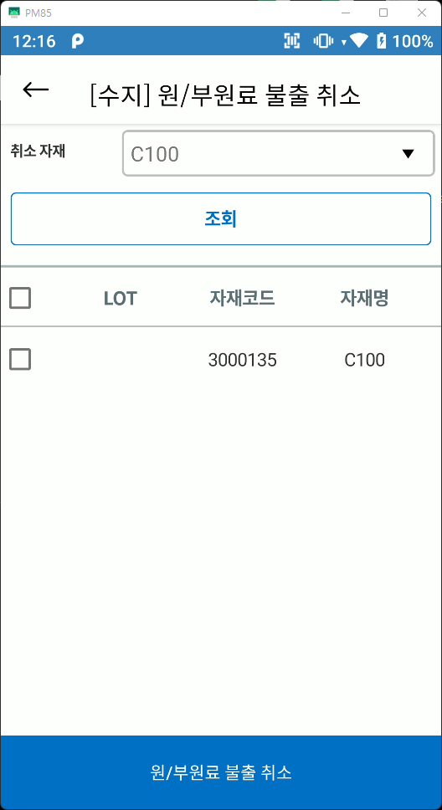
원/부원료 불출 취소
UI-PDA-04
HOME > 원/부원료 불출 취소
2022-03-14
Description
원/부원료 불출 취소 처리
1 | 불출 취소 처리할 자재코드를 선택한다.
2 | [조회] 버튼을 클릭하여 선택한 자재코드의 불출 이력 데이터를 조회한다.
3 | 불출 취소 처리가 가능한 데이터 이력이 표시된다. 조회된 리스트에서 취소처리할 데이터 좌측 체크박스를 클릭하여 체크한다.
4 | [원/부원료 불출 취소] 버튼을 클릭하여 취소처리를 진행한다.
1
2
3
4

Slide 8
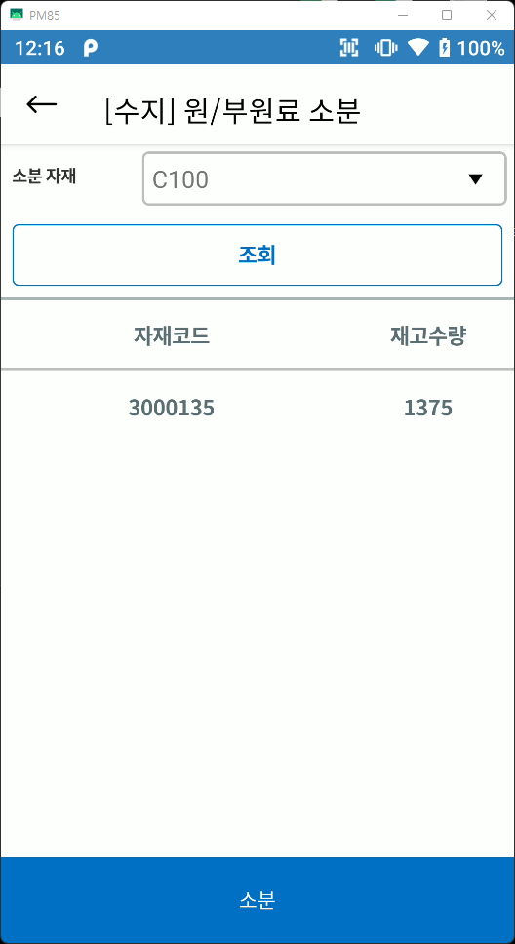
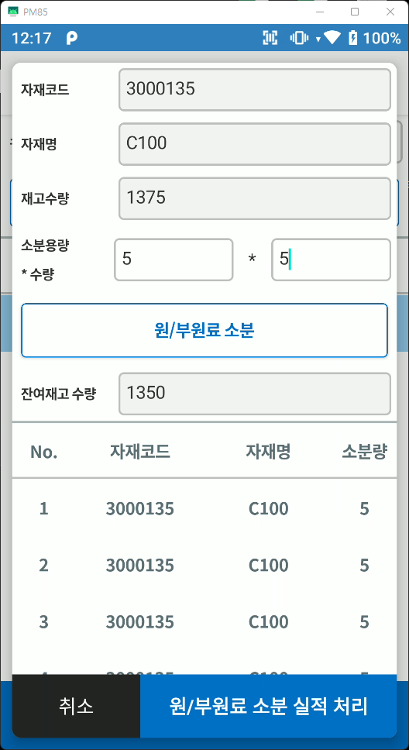
원/부원료 소분
UI-PDA-05
HOME > 원/부원료 소분
2022-03-14
Description
원/부원료 소분 처리
1 | 소분처리할 자재를 선택한다.
2 | [조회] 버튼을 클릭하여 소분 처리 대상 리스트를 조회한다.
3 | 소분 처리 가능한 자재 이력을 표시한다.
4 | [3번] 리스트에서 소분할 데이터를 선택한 후, [소분] 버튼을 클릭하여 소분 정보를 입력할 수 있는 화면으로 이동한다.
5 | 선택한 자재정보를 표시한다.
6 | 소분할 용량과 수량 정보를 입력한다.
7 | 입력한 소분 정보로 소분 데이터를 생성하여 [8번] 리스트에 리스트를 표시하고 잔여재고 수량을 계산하여 표시한다.
8 | 소분된 리스트 정보가 표시된다.
9 | [취소] 버튼 클릭 시 해당 팝업이 종료된다. [원/부원료 소분 실적처리] 버튼을 클릭하여 소분처리를 진행한다. 소분처리가 완료되면 해당팝업은 종료되면 소분 화면으로 이동된다.
1
5
2
6
7
3
8
4
9

Slide 9
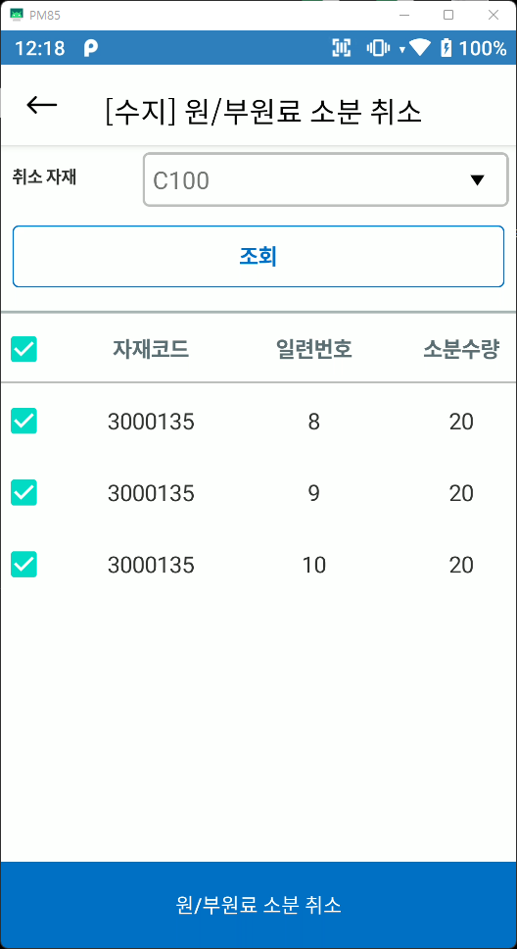
원/부원료 소분 취소
UI-PDA-06
HOME > 원/부원료 소분 취소
2022-03-14
Description
원/부원료 소분 취소 처리
1 | 소분 취소 처리할 자재를 선택한다.
2 | [조회] 버튼을 클릭하여 소분 취소 처리 대상 리스트를 조회한다.
3 | 소분 취소 처리 가능한 자재 이력을 표시한다.
4 | [3번] 리스트에서 소분 취소할 데이터를 선택한 후, [소분 취소] 버튼을 클릭하여 소분 취소 처리를 진행한다.
1
2
3
4

Slide 10
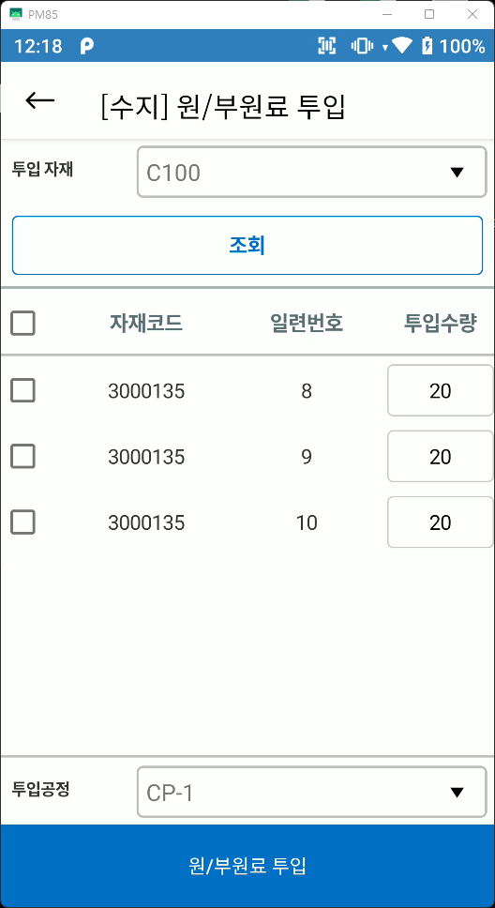
원/부원료 투입
UI-PDA-07
HOME > 원/부원료 투입
2022-03-14
Description
원/부원료 투입 처리
1 | 투입 처리할 자재를 선택한다.
2 | [조회] 버튼을 클릭하여 투입 처리 대상 리스트를 조회한다.
3 | 투입 처리 가능한 자재 이력을 표시한다.
4 | 투입할 공정을 선택한다.
5 | [3번] 리스트에서 투입할 데이터를 선택한 후 [투입] 버튼을 클릭하여 투입 처리를 진행한다.
1
2
3
4
5

Slide 11
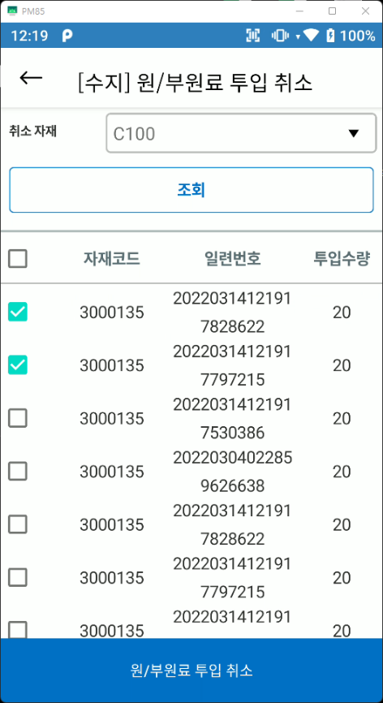
원/부원료 투입 취소
UI-PDA-08
HOME > 원/부원료 투입 취소
2022-03-14
Description
원/부원료 투입 취소 처리
1 | 투입 취소 처리할 자재를 선택한다.
2 | [조회] 버튼을 클릭하여 투입 취소 처리 대상 리스트를 조회한다.
3 | 투입 취소 처리 가능한 자재 이력을 표시한다. 투입 취소 처리할 데이터의 좌측 체크박스를 체크한다.
4 | [원/부원료 투입 취소] 버튼을 클릭하여 취소 처리를 진행한다.
1
2
3
4

Slide 12
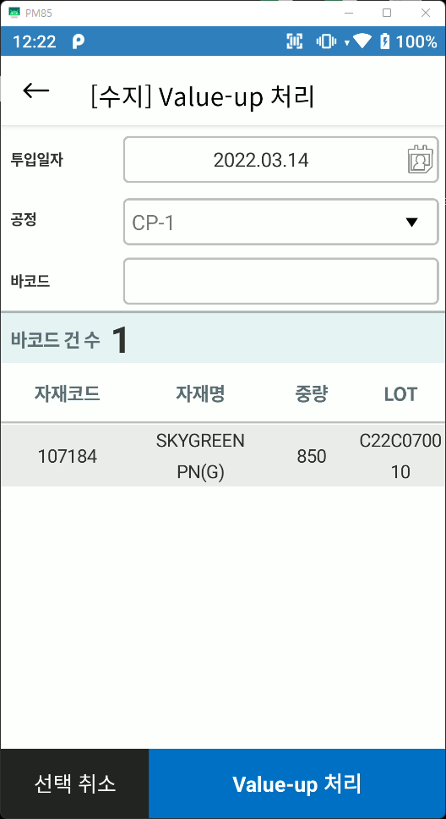
Value-up 처리
UI-PDA-09
HOME > Value-up 처리
2022-03-14
Description
Value-up 처리
1 | 투일일자를 입력한다.
2 | 투입할 공정을 입력한다.
3 | 처리할 바코드를 스캔하거나 KEYPAD를 이용하여 바코드 값을 입력한다.
4 | 입력한 바코드 정보를 조회하여 리스트에 표시한다.
5 | [4번]리스트에서 삭제할 데이터를 선택한 후, [선택 취소] 버튼을 클릭하여 해당 데이터를 리스트에서 삭제한다.
6 | [4번] 리스트에서 투입할 데이터를 확인한 후 [처리] 버튼을 클릭하여 데이터를 처리한다
1
2
3
4
5
6

Slide 13
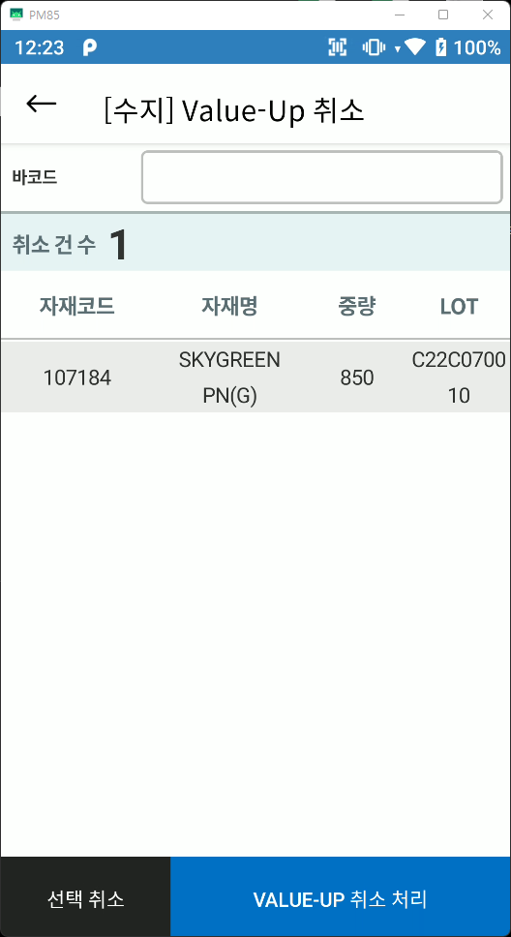
Value-up 취소 처리
UI-PDA-10
HOME > Value-up 취소 처리
2022-03-14
Description
Value-up 취소 처리
1 | 취소 처리할 바코드를 스캔하거나 KEYPAD를 이용하여 바코드 값을 입력한다..
2 | 입력한 바코드 정보를 조회하여 리스트에 표시한다.
3 | [2번]리스트에서 삭제할 데이터를 선택한 후, [선택 취소] 버튼을 클릭하여 해당 데이터를 리스트에서 삭제한다.
4 | [2번] 리스트에서 투입 취소할 데이터를 확인한 후 [처리] 버튼을 클릭하여 데이터를 처리한다
1
2
3
4

Slide 14
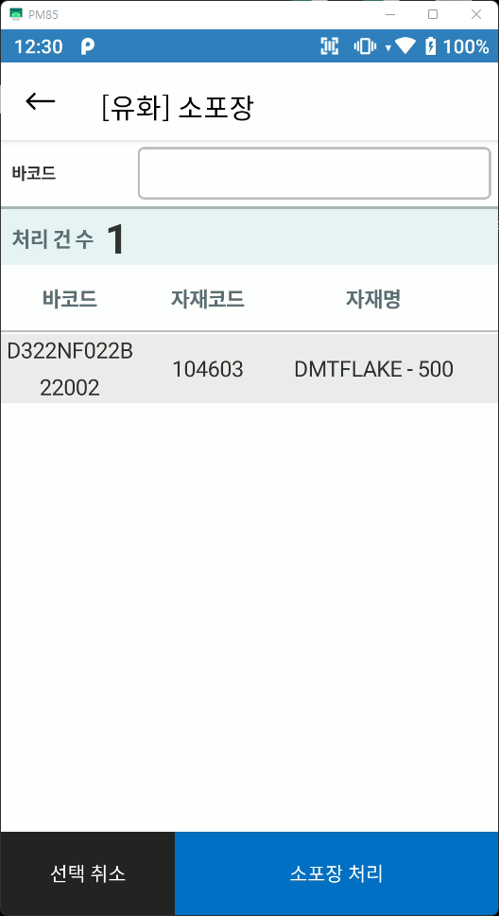
소포장
UI-PDA-11
HOME > 소포장 처리
2022-03-14
Description
소포장 처리
1 | 소포장 처리할 바코드를 스캔하거나 KEYPAD를 이용하여 바코드 값을 입력한다..
2 | 입력한 바코드 정보를 조회하여 리스트에 표시한다.
3 | [2번]리스트에서 삭제할 데이터를 선택한 후, [선택 취소] 버튼을 클릭하여 해당 데이터를 리스트에서 삭제한다.
4 | [2번] 리스트에서 소포장 처리할 데이터를 확인한 후 [처리] 버튼을 클릭하여 데이터를 처리한다
1
2
3
4

Slide 15
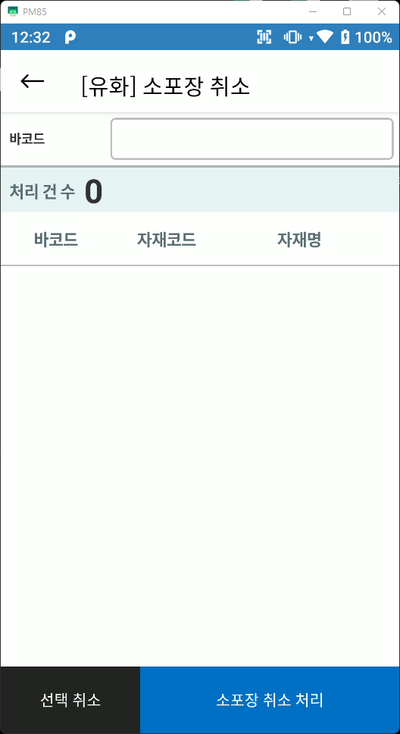
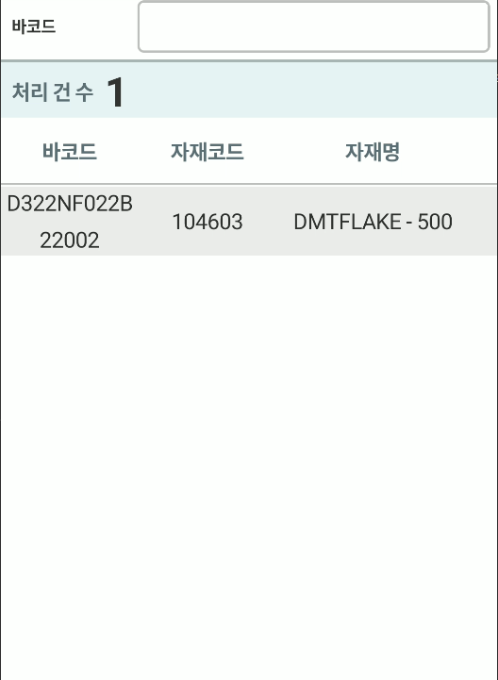
소포장 취소
UI-PDA-12
HOME > 소포장 취소 처리
2022-03-14
Description
소포장 취소 처리
1 | 취소 처리할 바코드를 스캔하거나 KEYPAD를 이용하여 바코드 값을 입력한다..
2 | 입력한 바코드 정보를 조회하여 리스트에 표시한다.
3 | [2번]리스트에서 삭제할 데이터를 선택한 후, [선택 취소] 버튼을 클릭하여 해당 데이터를 리스트에서 삭제한다.
4 | [2번] 리스트에서 투입 취소할 데이터를 확인한 후 [처리] 버튼을 클릭하여 데이터를 처리한다
1
2
3
4

Slide 16
CHDM
입고
입고 취소
출하 지시
출하 처리
출하 상세
출하 취소반품 입고 지시
반품 입고 처리
창고 이동

Slide 17
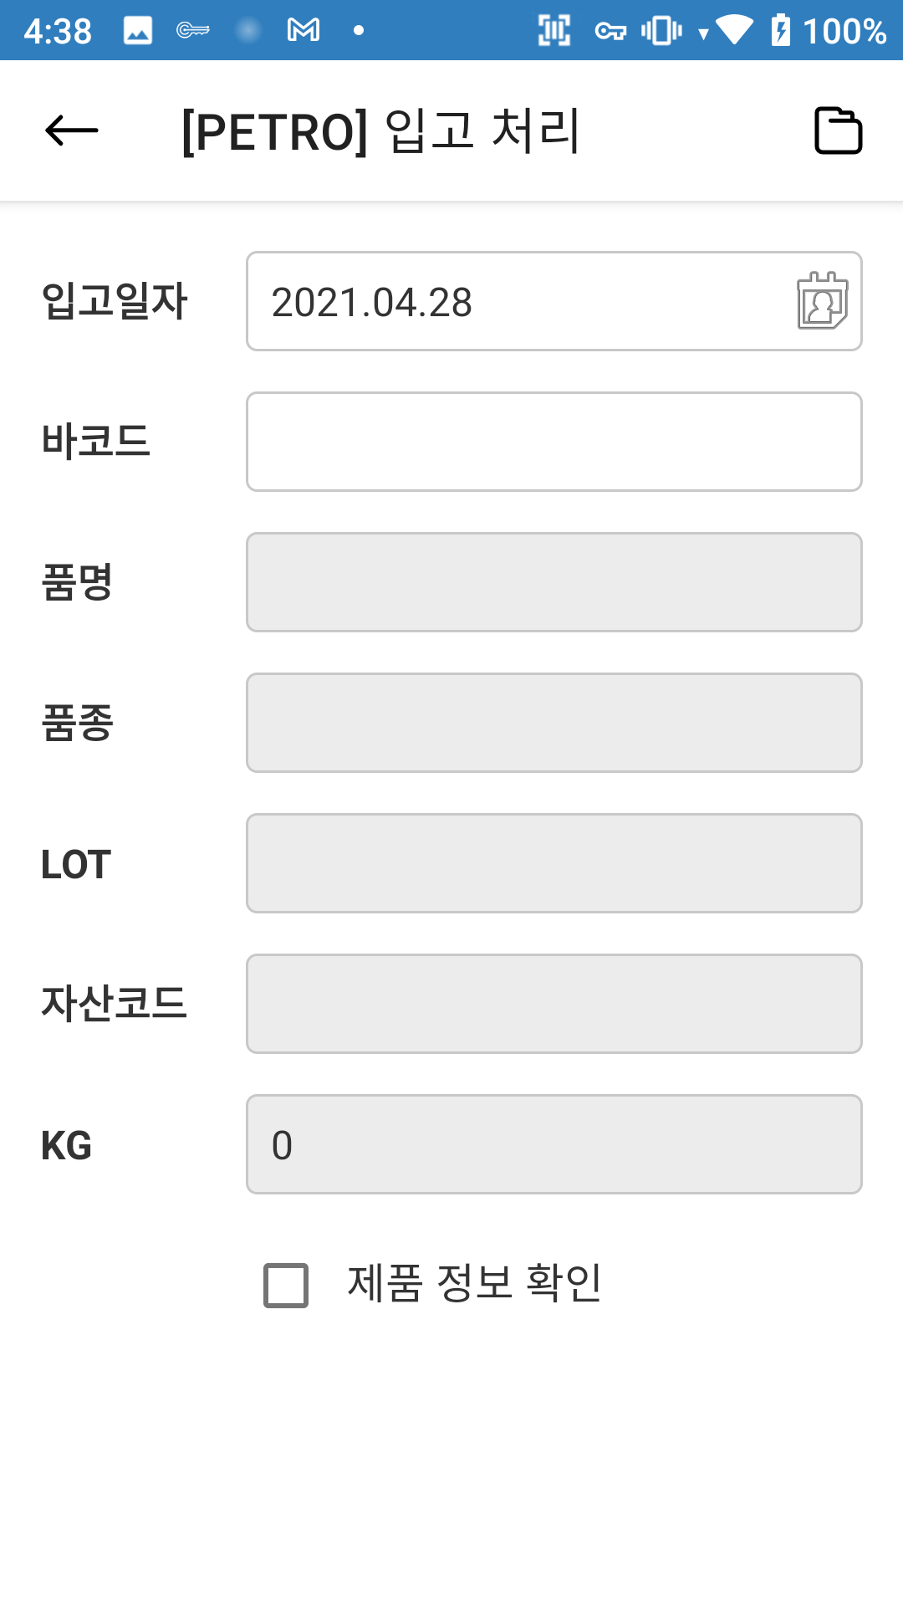
[CHDM] 입고 처리
UI-CHDM-01
HOME > 입고처리
2022-03-14
Description
CHDM 입고 처리
1 | 이동일자 선택
2 | 바코드 스캔 또는 바코드 수기 입력(수기 입력후 키보드 오른쪽 아래 체크모양 버튼 클릭) 바코드 첫 글자가 #일경우 BLK NO에 입력 바코드 첫 글자가 #이 아닐경우 바코드에 입력 입고처리 성공시 : 성공 사운드와 함께 성공 메시지 표시 실패시 : 실패 사운드와 함께 실패 메시지 표시
3 | 바코드 정보 표시
4 | 체크 : 바코드 정보 조회하고 입고처리 할 경우 체크 미체크 : 바코드 정보 조회 안하고 입고처리
5 | 입고처리 오프라인 데이터가 있을 경우 버튼 활성화 버튼을 클릭하여 체크된 바코드 값을 불러와서 조회 및 입고 처리
6
7
8
9
5
1
2
3
4

Slide 18
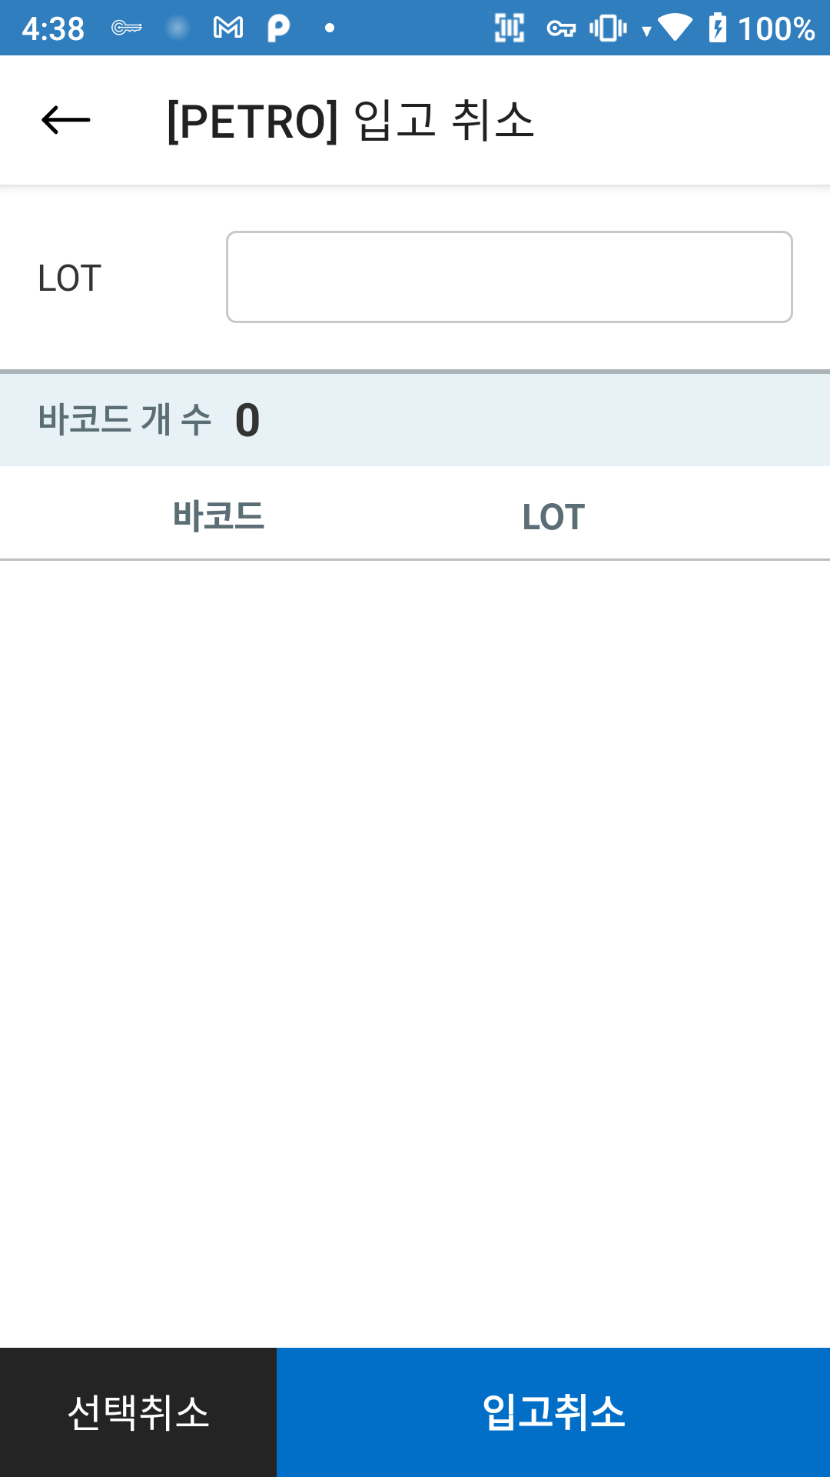
[CHDM] 입고 취소
UI-CHDM-02
HOME > 입고취소
2022-03-14
Description
CHDM 입고 취소
1 | 바코드 스캔 또는 바코드 수기 입력(수기 입력후 키보드 오른쪽 아래 체크모양 버튼 클릭)
2 | 리스트의 데이터 총 개 수
3 | 리스트에서 선택한 데이터 삭제
4 | 입고 취소 처리 성공시 : 성공 사운드와 함께 성공 메시지 표시 실패시 : 실패 사운드와 함께 실패 메시지 표시
5
6
7
8
9
1
2
3
4

Slide 19
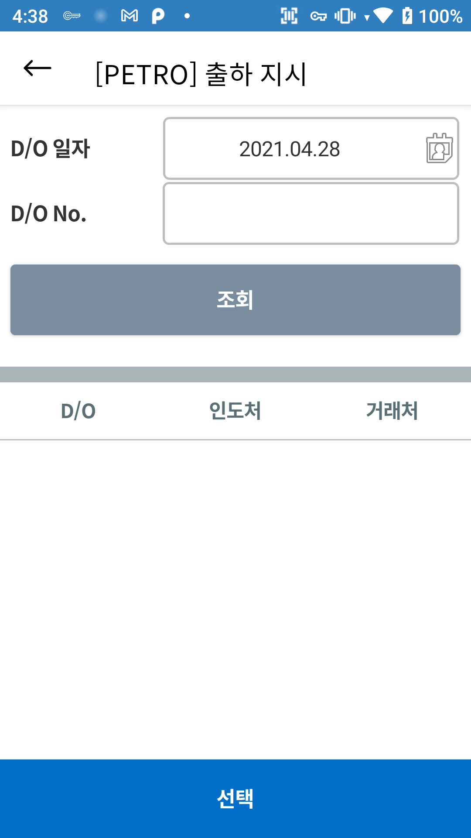
[CHDM] 출하 지시
UI-CHDM-03
HOME > 출하처리
2022-03-14
Description
CHDM 출하 지시
1 | 일자 선택
2 | 현재 플랜트
3 | 입력한 데이터 조회
4 | 선택한 데이터로 출하 상세 화면으로 이동
5
6
7
8
9
1
2
3
5

Slide 20
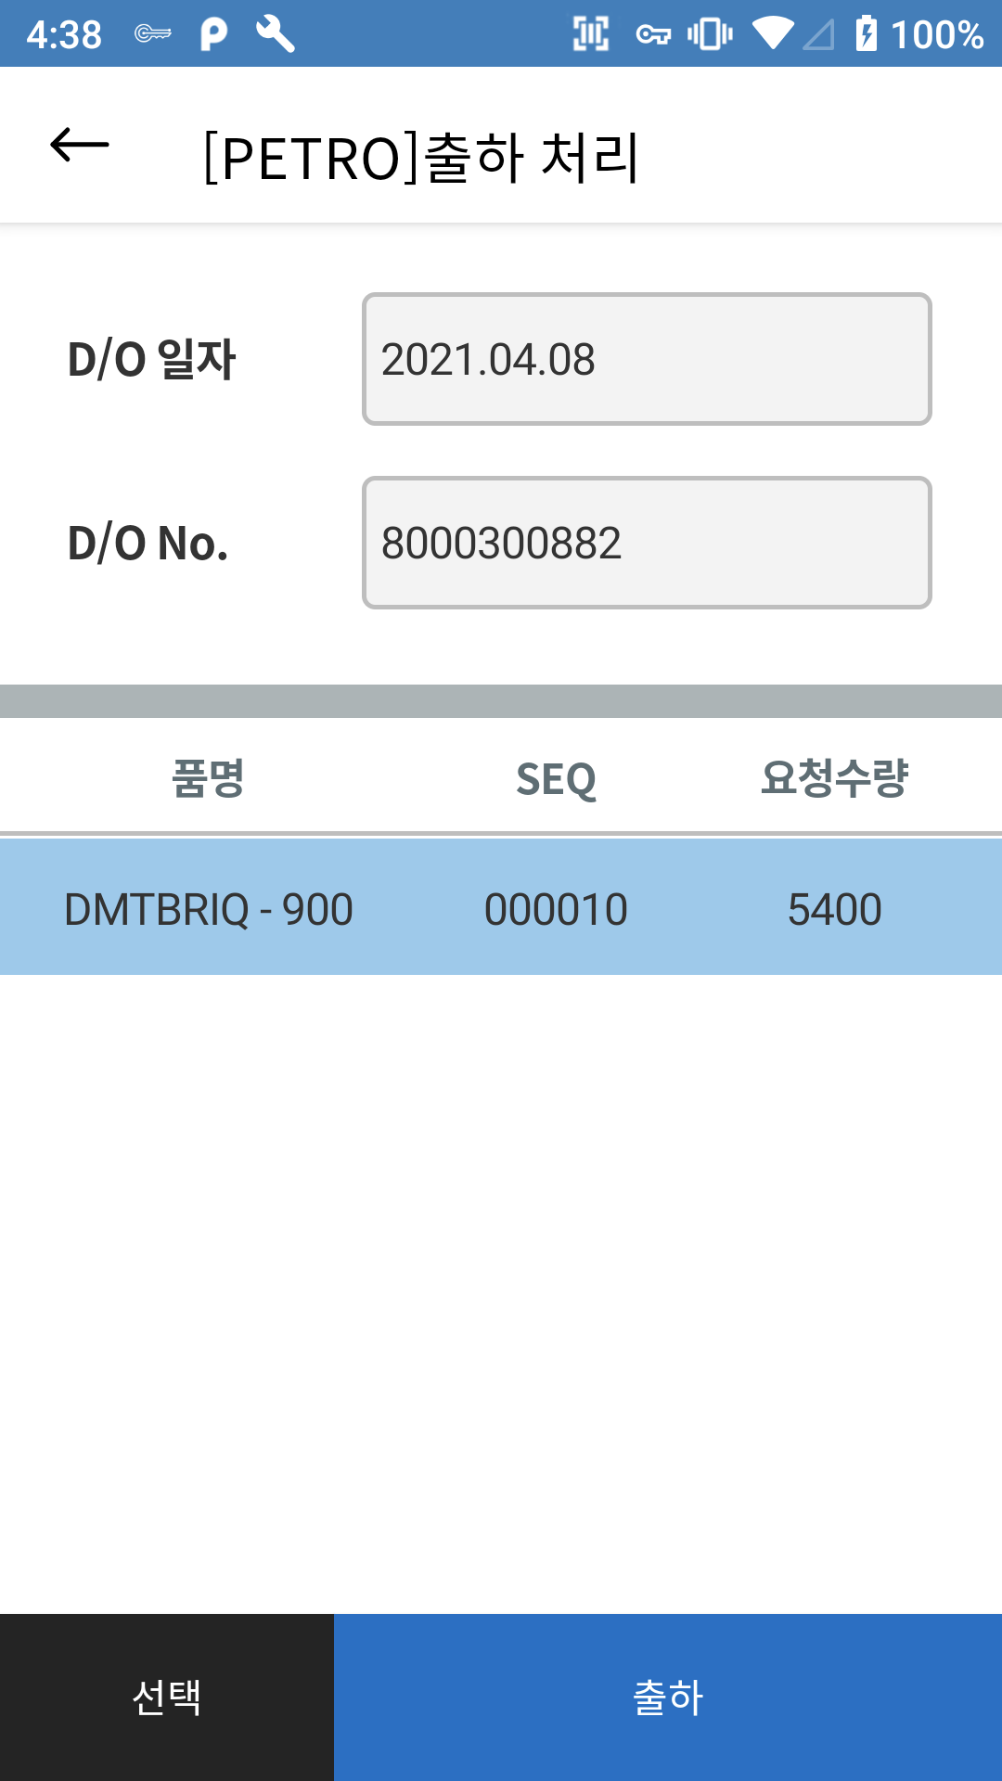
[CHDM] 출하 지시
UI-CHDM-04
HOME > 출하처리
2022-03-14
Description
CHDM 출하 지시
1 | 이전화면에서 선택된 D/O 일자
2 | 이전 화면에서 선택된 D/O No
3 | 이전 화면에서 선택된 데이터 리스트와 임시저장 데이터
4 | 선택된 데이터로 출하 상세 화면으로 이동
5 | 출하 처리 후 지시화면으로 이동
6
7
8
9
1
2
3
4
5

Slide 21
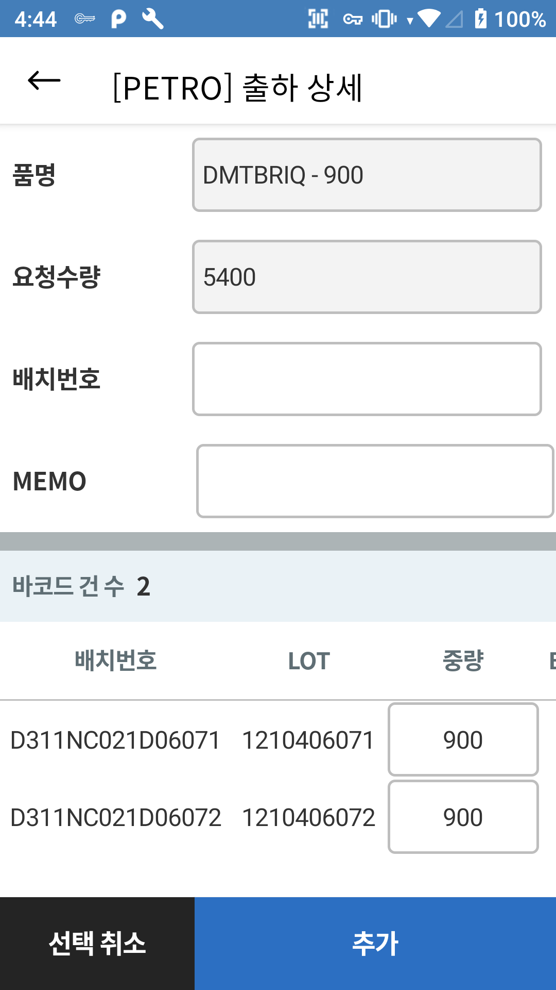
[CHDM] 출하 지시
UI-CHDM-05
HOME > 출하처리
2022-03-14
Description
CHDM 출하 상세
1 | 이전화면에서 선택한 품명
2 | 이전화면에서 선택한 요청수량
3 | 바코드 스캔 시 바코드 정보 표시
4 | 바코드 스캔 시 해당 바코드의 메모 표시
5 | 조건 검사 후 추가할 바코드 리스트에 표시
6 | 리스트에 추가된 바코드 삭제
7 | 리스트에 추가된 바코드들 출하처리 화면으로 데이터 전달
8
9
1
2
3
4
5
6
7

Slide 22
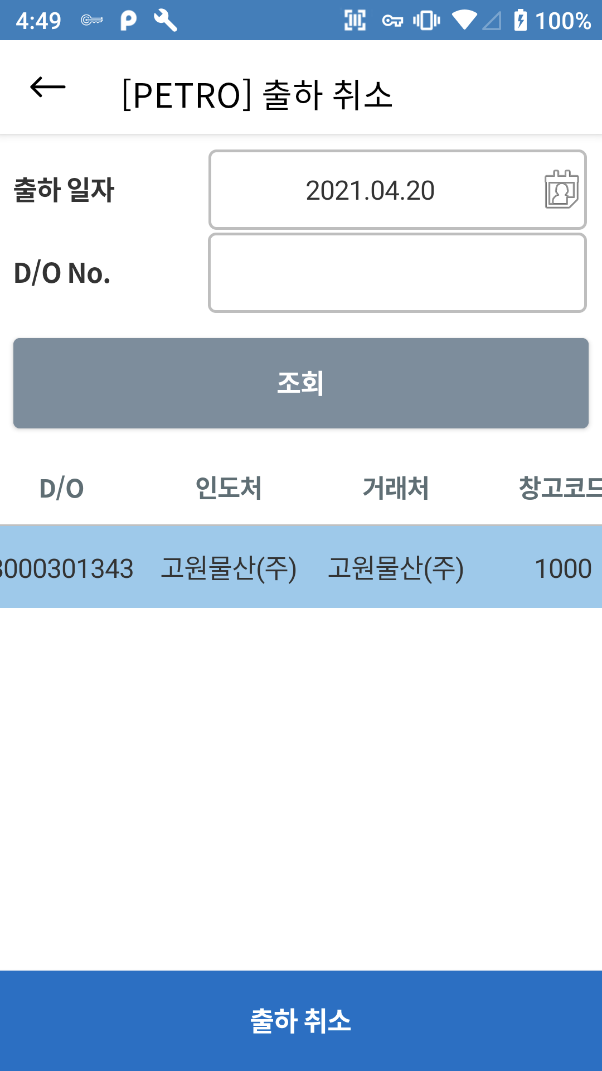
[CHDM] 출하 취소
UI-CHDM-06
HOME > 출하취소
2022-03-14
Description
CHDM 출하 취소
1 | 출하일자 선택
2 | 조회할 D/O No 입력 미입력시 해당 출하일자의 모든 D/O 정보 표시
3 | 입력한 조건으로 데이터 조회
4 | 조회된 데이터 표시
5 | 선택한 데이터 출하 취소 처리
6
7
8
9
1
2
3
4
5

Slide 23
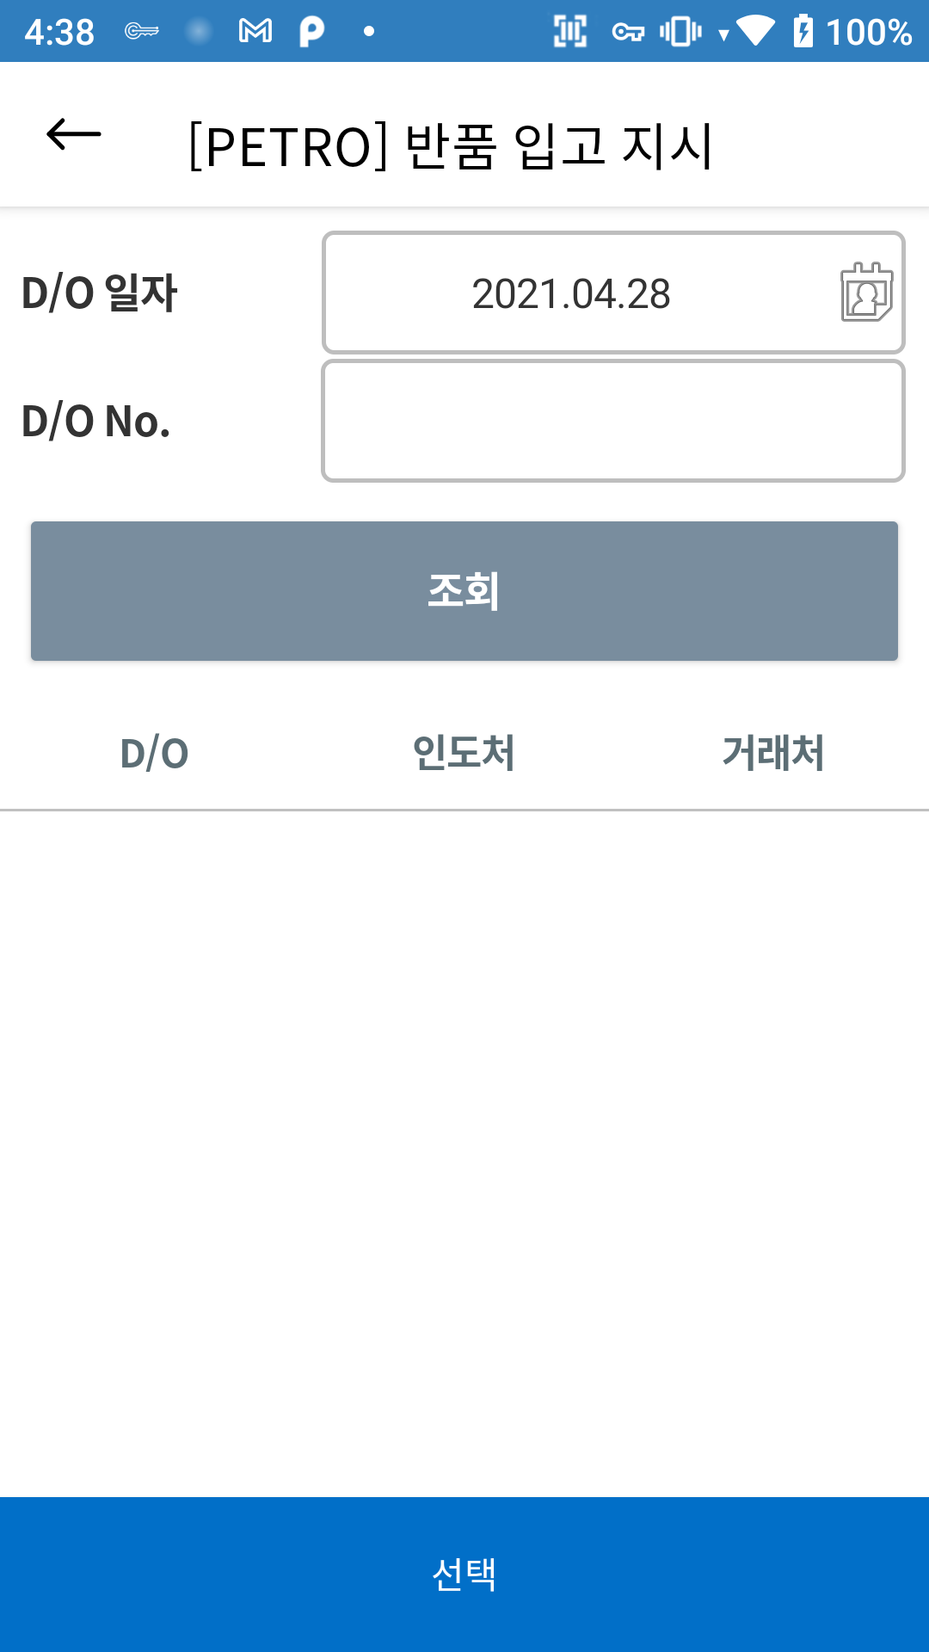
[CHDM] 반품 입고 지시
UI-CHDM-07
HOME > 반품입고
2022-03-14
Description
CHDM 반품 입고 지시
1 | 지시일자 선택
2 | 검색할 D/O No를 입력
3 | 반품입고 리스트 조회
4 | 검색된 반품입고 리스트
5 | 선택한 데이터로 출하 상세 화면으로 이동
6
7
8
9
1
2
3
4
5

Slide 24
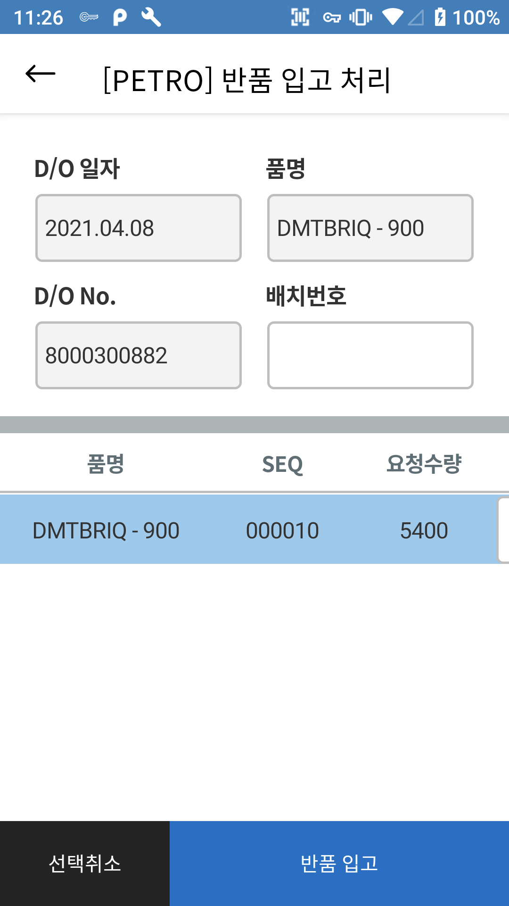
[CHDM] 반품 입고 처리
UI-CHDM-08
HOME > 반품입고
2022-03-14
Description
CHDM 반품 입고 처리
1 | 이전화면에서 선택된 D/O 일자
2 | 리스트에서 선택한 제품의 품명
3 | 이전화면에서 선택된 D/O No
4 | 스캔한 바코드의 배치번호
5 | 조건검사를 통과한 리스트
6 | 리스트에서 선택한 데이터의 임시데이터를 삭제
7 | 리스트의 데이터들을 반품입고
8
9
1
2
3
4
5
6
7

Slide 25
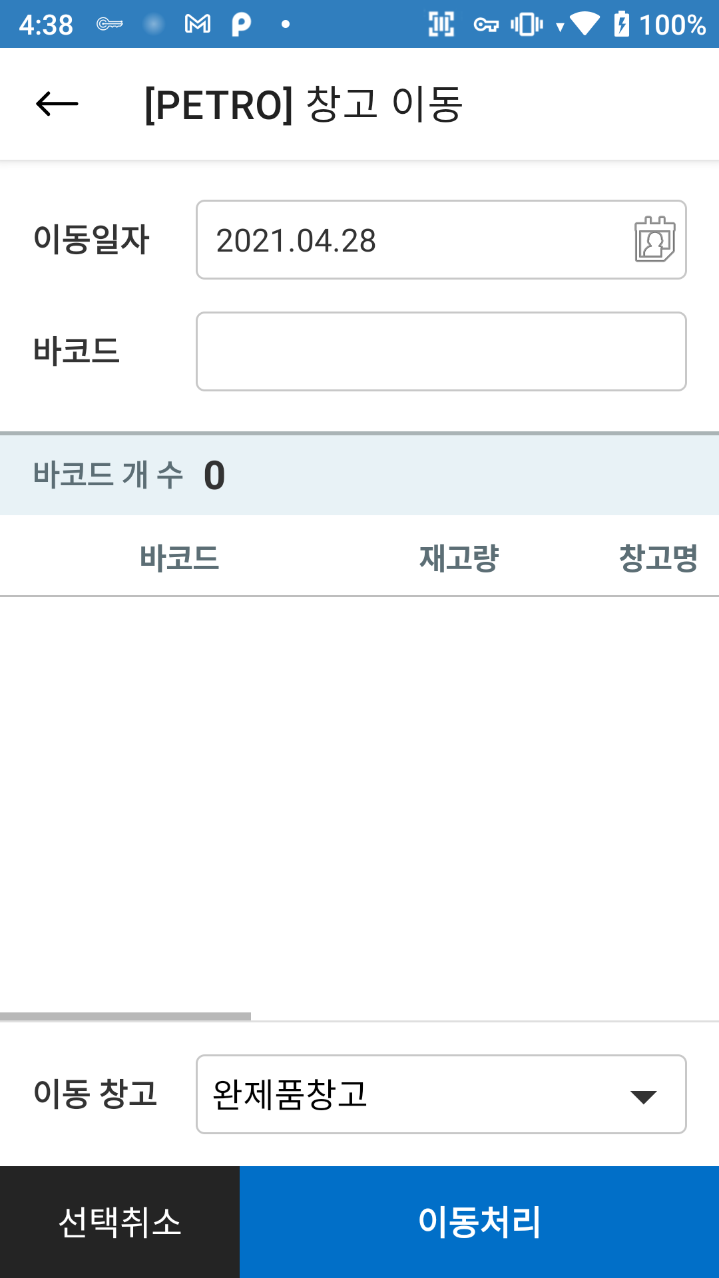
[CHDM] 창고 이동
UI-CHDM-09
HOME > 창고이동
2022-03-14
Description
CHDM 창고 이동
1 | 이동일자 선택
2 | 바코드 스캔 또는 바코드 수기 입력(수기 입력후 키보드 오른쪽 아래 체크모양 버튼 클릭)
3 | 리스트의 데이터 총 개 수
4 | 플랜트 이동 할 대상 리스트
5 | 이동할 창고 선택
6 | 리스트에서 선택한 데이터 삭제
7 | 이동 처리 성공시 : 성공 사운드와 함께 성공 메시지 표시 실패시 : 실패 사운드와 함께 실패 메시지 표시
8
9
1
2
3
4
5
6
7

